Slide 1







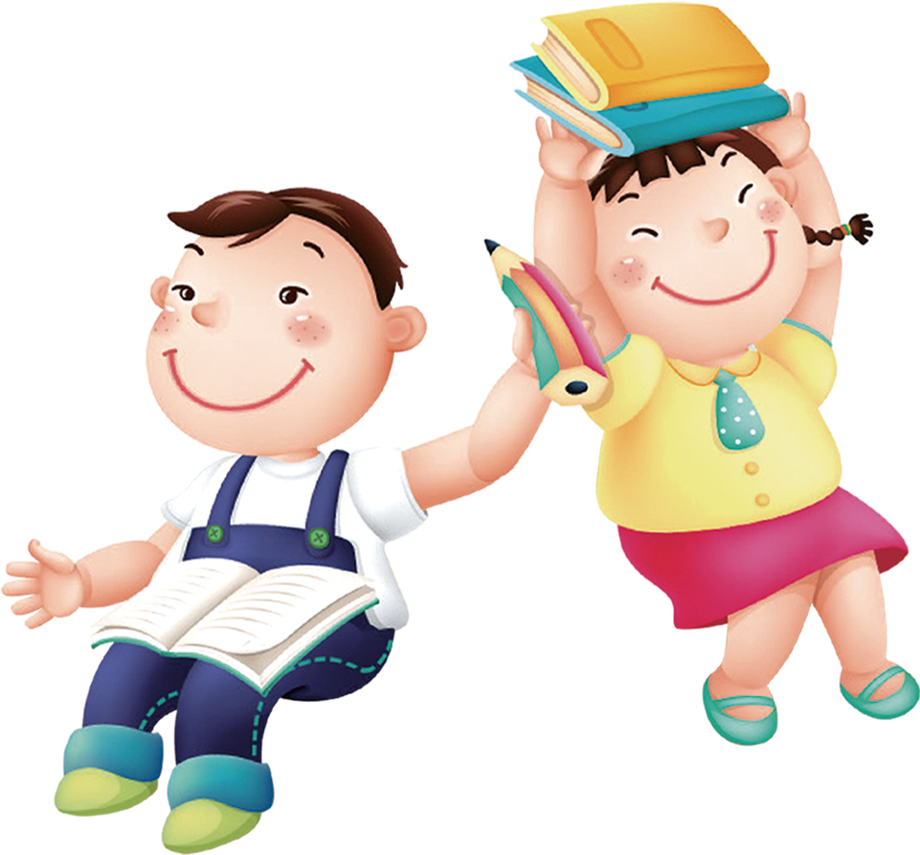

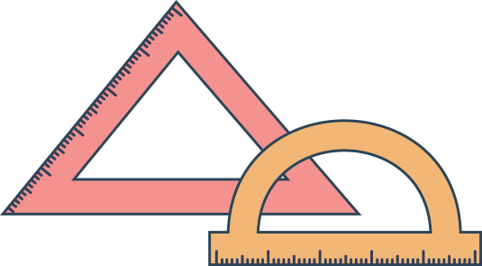
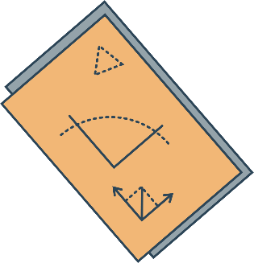
ÔN TẬP
GIỮA HỌC KÌ II
Giáo viên: Nhóm 3H

Slide 2


Kiến thức cơ bản

Slide 3





Hoạt động 1
Nêu cách đọc hiểu các văn bản đã học?

Slide 4
a. Truyện ngụ ngôn
- Đầu tiên, xác định được các sự kiện được kể và một số yếu tố đặc trưng của truyện ngụ ngôn.
- Sau đó cần chỉ ra và tìm hiểu được nhân vật nổi bật nhất, xuất hiện xuyên suốt câu chuyện.
- Cuối cùng cần nêu ra được bài học mà truyện muốn gửi gắm, đồng thời liên hệ bài học ấy với cuộc sống của bản thân.

Slide 5
b. Tục ngữ
- Nhận biết ở những yếu tố hình thức như (số tiếng, vần, nhịp, các biện pháp tu từ...) và tác dụng của các yếu tố đó.
- Thông qua tìm hiểu từ ngữ khó (nghĩa đen, nghĩa bóng) để hiểu được nội dung, ý nghĩa của câu tục ngữ.
- Tìm hiểu những giá trị nhận thức, văn hóa, giáo dục, thẩm mĩ từ các câu tục ngữ.

Slide 6
c. Thơ tự do
- Chú ý cách gieo vần, ngắt nhịp, hệ thống từ ngữ, hình ảnh, các biện pháp tu từ, dấu câu,... và tác dụng của chúng trong việc thể hiện nội dung tư tưởng, tình cảm, cảm xúc của tác giả trong bài thơ.
- Hiểu được bài thơ nói về điều gì, nói bằng cách nào, cách nói ấy có gì độc đáo, đáng nhớ.
- Xác định được chủ đề, thông điệp mà tác giả gửi gắm trong văn bản.
- Chỉ ra được tình cảm, cảm xúc của tác giả và những tác động của chúng đến suy nghĩ, tình cảm của người đọc.

Slide 7
d. Văn bản nghị luận xã hội
- Đọc kỹ văn bản, xác định vấn đề nghị luận được nêu ra trong bài văn. Vấn đề đó được nêu ra ở nhan đề hay câu văn nào của văn bản.
- Tóm tắt ý kiến trong từng phần.
- Tìm ra hệ thống lý lẽ, bằng chứng làm rõ cho từng ý kiến.
- Nhận xét về nghệ thuật nghị luận và giá trị nội dung trong văn bản.
- Kết nối ý nghĩa của văn bản để liên hệ với bản thân và cuộc sống.

Slide 8

(1) Thống kê các biện pháp tu từ đã được học
(2) Ngữ cảnh và ngữ nghĩa.
(3) Tác dụng của dấu chấm lửng

Slide 9
a. Các biện pháp tu từ
- Nói quá (hay còn gọi là khoa trương) là BPTT dùng cách phóng đại mức độ, tính chất của sự vật, sự việc nhằm gây ấn tượng, tăng sức biểu cảm.
- Nói giảm nói tránh (hay còn gọi là nhã ngữ) là BPTT dùng cách diễn đạt tế nhị, khéo léo nhằm tránh gây cảm giác quá đau buồn hoặc tránh sự thô tục, thiếu lịch sự

Slide 10
b. Ngữ cảnh và ngữ nghĩa
- Ngữ cảnh được hiểu là bối cảnh giao tiếp.
- Giúp người đọc, người nghe xác định được nghĩa cụ thể của từ đa nghĩa hoặc đồng âm.
- Giúp người đọc, người nghe xác định được nghĩa hàm ẩn của từ ngữ
- Giúp người đọc, người nghe hiểu được tư tưởng, thái độ, tình cảm, cảm xúc của người viết.

Slide 11
c. Dấu chấm lửng
- Lời viết còn ý, chưa diễn đạt hết
- Lời nói ngắt quãng, ngập ngừng vì xúc động hoặc lí do khác
- làm giãn nhịp điệu câu thơ, chuẩn bị cho sự xuất hiện của một từ ngữ biểu thị nội dung bất ngờ hay hài hước, châm biếm
- Sự lắng đọng của cảm xúc không thể diễn đạt bằng lời
- Đặt sau từ ngữ tượng thanh để biểu thị sự kéo dài của âm thanh

Slide 12

1. Quy trình thực hiện một bài viết văn gồm mấy bước?
2. Phân tích các hoạt động và tác dụng ý nghĩa của từng bước?

Slide 13
3. Quy trình thực hiện một bài viết:
a. Bước 1: Chuẩn bị
- Xác định đề tài
- Mục đích
- Người đọc
- Thu thập tư liệu
→ Giúp người viết xác định được các thông tin cần thiết và định hướng viết chủ động, hợp lí, đạt hiệu quả.

Slide 14
b. Bước 2:
- Tìm ý: Tìm kiếm, liệt kê các ý tưởng hình thành theo đặc trưng kiểu bài.
- Lập dàn ý: Lựa chọn, sắp xếp các ý tưởng theo bố cục bài viết (MB-TB-KB).
→ Huy động, lên ý tưởng cho bài viết; Sắp xếp ý tưởng theo trình tự hợp lí, logic đảm bảo đặc trưng kiểu bài và sáng tạo riêng của cá nhân; Bài viết đúng, trúng yêu cầu.

Slide 15
c. Bước 3:
Viết bài dựa trên dàn ý và các tiêu chí đánh giá.
→ Triển khai ý tưởng thành bài viết cụ thể, vận dụng các kiến thức, kĩ năng đã học tạo ra sản phẩm hoàn chỉnh.
d. Bước 4:
Dựa vào các tiêu chí để đánh giá và chỉnh sửa, hoàn thiện bài viết
→ Đánh giá được kết quả học tập của bản thân và bạn, từ đó có những điều chỉnh, kinh nghiệm hoàn thiện hơn cho quá trình học tập của bản thân.

Slide 16
Vận dụng, thực hành

Slide 17
Phần I. Đọc hiểu (5,0 điểm)
Đọc ngữ liệu sau và thực hiện các yêu cầu
Cục nước đá và dòng chảy
Mưa, mưa đá! Một mục nước đá to lông lốc rơi bộp xuống. Thích quá, dòng chảy tay dang rộng, miệng nói lớn:
- A! Vui lắm mà! Cục nước đá hòa nhập ngay với chúng tôi.
- Không được. – Cục nước đá lạnh lùng đáp – các anh đục ngầu, bẩn thỉu thế kia, to trong trắng, to đẹp nhường này, bạn bè hòa nhập với các anh sao được?
Dòng chảy chưa kịp trả lời thì cục nước đá đã buông tiếp những lời đầy kiêu ngạo:
- Bảo cho các anh biết rằng: Biển cả, trời xanh mới là nơi hòa nhập dung thân của ta.
- Hày dà! Ở một mình không được đâu, hòa nhập với chúng tôi đi.
Nói xong dòng chảy cười xòa rồi ào ra sông ra biển. Còn lại một mình buồn thiu, cục nước đá khóc, lúc sau thì tan ướt ở một góc sân.
(Trích 109 truyện ngụ ngôn Việt Nam hiện đại,
NXB Hồng Đức, trang 144)

Slide 18

1. Văn bản trên thuộc thể loại/tiểu loại nào ?
a. Văn bản thơ.
b. Văn bản truyện.
c. Văn bản thông tin.
d. Văn bản tản văn.

Slide 19
2. Dòng nào nêu đúng các sự việc chính trong truyện?
a. Cục nước đá rơi - Dòng nước rủ nhập vào - Cục nước tan ở góc sân.
b. Dòng nước chảy qua rủ nhập vào - Cục nước từ chối, tan ở góc sân.
c. Mưa - Dòng nước chảy qua rủ nhập vào - Cục nước từ chối - Cục nước đá tan.
d. Mưa - Cục nước đá rơi - Dòng nước rủ nhập vào - Cục nước từ chối - Cục nước khóc, tan ở góc sân.

Slide 20
3. Xác định tình huống giàu kịch tính của truyện ngụ ngôn trên?
a. Cục nước đá chuẩn bị tan, được rủ nhập vào một dòng nước.
b. Dòng nước chảy gần cục nước đá.
c. Cục nước đá không chịu nhập vàp dòng nước.
d. Cục nước đá muốn nhập vào biển cả, rừng xanh rộng lớn.

Slide 21
4. Dòng nào dưới đây là lời độc thoại của nhân vật trong truyện?
a Cục đá lạnh lùng đáp.
b. Biển cả, trời xanh mới là nơi hòa nhập dung thân của ta.
c. Thích quá, dòng chảy tay dang rộng, miệng nói lớn.
d. Một mình buồn thiu, cục nước đá khóc, lúc sau thì tan ướt ở một góc sân.

Slide 22
5. Vì sao cục nước đá không muốn hòa nhập vào dòng nước chảy?
a. Chê dòng nước bẩn thỉu.
b. Chê dòng nước bẩn thỉu và tự cho nơi xứng đáng với mình là biển rộng...
c. Muốn hòa nhập vào biển cả, rừng xanh.
d. Chê dòng nước bẩn thỉu và mong muốn chờ nhập với biển rộng, rừng xanh.

Slide 23
6. Cục nước đá trong truyện tượng trưng cho kiểu/hạng người nào trong xã hội?
a. Kiêu căng, tự phụ.
b. Ảo tưởng sức mạnh bản thân, hiếu thắng.
c. Kiêu ngạo, dễ quên nguồn cội.
d. Khao khát khám phá, chinh phục.

Slide 24

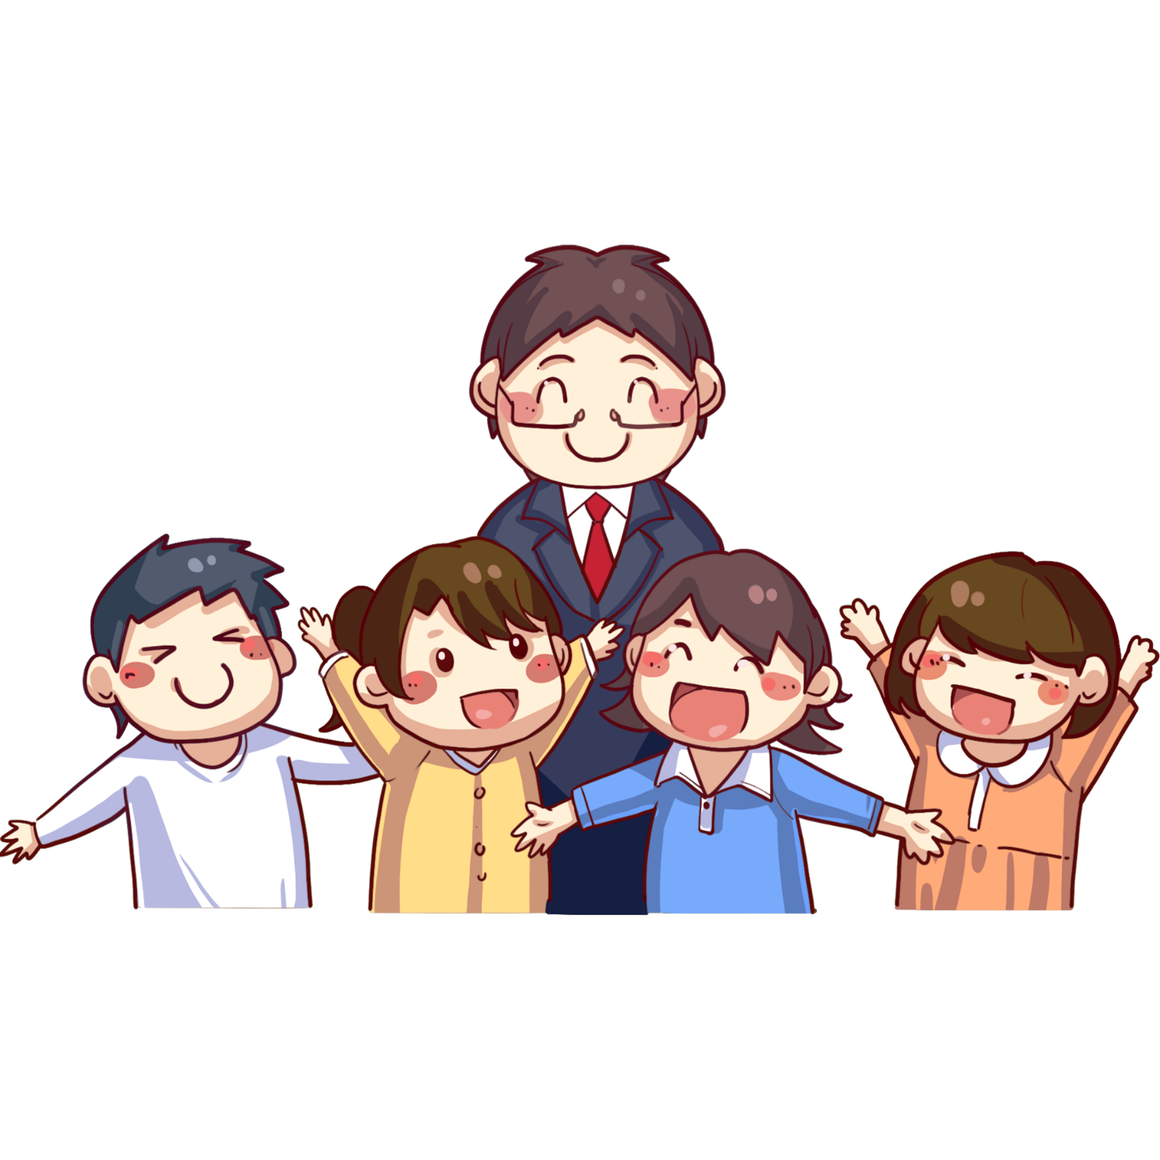
Câu 7. Cục nước đá tan ướt ở góc sân có phải kết cục xứng đáng với nó không? Vì sao?
- HS kết nối với các sự việc, chi tiết để lí giải (cục nước đá không chịu hóa nhập cũng dòng nước, từ chối, chê bai, muốn được ra biển lớn,…)
- Xét kết cục của cục nước đá là hợp lí/không hợp lí.
- Có những lí giải thuyết phục.

Slide 25
Câu 8. Chia sẻ về điều em tâm đắc nhất sau khi đọc câu chuyện trên. (trả lời 4-6 dòng)
HS viết thành đoạn văn ngắn 4 – 6 dòng chia sẻ về điều tâm đắc nhất sau khi đọc câu chuyện đảm bảo về hình thức là nội dung.
- Hình thức: đảm bảo cấu trúc, dung lượng đoạn văn và các yêu cầu về chính tả, ngữ pháp.
- Nội dung: Chia sẻ được điều tâm đắc nhất (bài học, tình huống, nhân vật,…)

Slide 26
Phần II. Viết (5,0 điểm)
Viết bài văn nghị luận (khoảng 500 – 600 chữ) trình bày suy nghĩ của em về một bài học rút ra từ văn bản “Cục nước đá và dòng chảy”.
a. Đảm bảo cấu trúc của bài văn nghị luận về một vấn đề đời sống: MB - TB - KB
b. Xác định đúng yêu cầu của đề bài: vấn đề từ truyện ngụ ngôn.
c. Yêu cầu nội dung HS có thể triển khai bài viết theo nhiều cách, nhưng cần đảm bảo các yêu cầu sau: - Mở bài: + Dẫn dắt, giới thiệu vấn đề nghị luận. + Nêu quan điểm, ý kiến khái quát của bản thân về vấn đề nghị luận. - Thân bài: + Tóm tắt truyện ngụ ngôn và rút ra vấn đề nghị luận. + Trình bày ít nhất 2 ý kiến để thuyết phục người đọc theo quan điểm của bản thân. + Sử dụng các lí lẽ, bằng chứng để làm sáng tỏ ý kiến. + Hệ thống ý kiến, lí lẽ, bằng chứng có quan hệ chặt chẽ, thuyết phục, làm sáng rõ vấn đề. + Bàn luận, mở rộng: thể hiện những góc nhìn toàn diện về vấn đề hoặc mặt trái của vấn đề. + Rút ra bài học nhận thức và hành động. - Khẳng định lại vấn đề và quan điểm cá nhân về vấn đề, gửi gắm thông điệp.
d. Chính tả, ngữ pháp Đảm bảo chuẩn chính tả, ngữ pháp Tiếng Việt.
d. Sáng tạo: HS thể hiện quan điểm chắc chắn, lí lẽ thuyết phục, bằng chứng tiêu biểu, hiệu quả; diễn đạt tốt, gây ấn tượng cho người đọc.

Slide 27
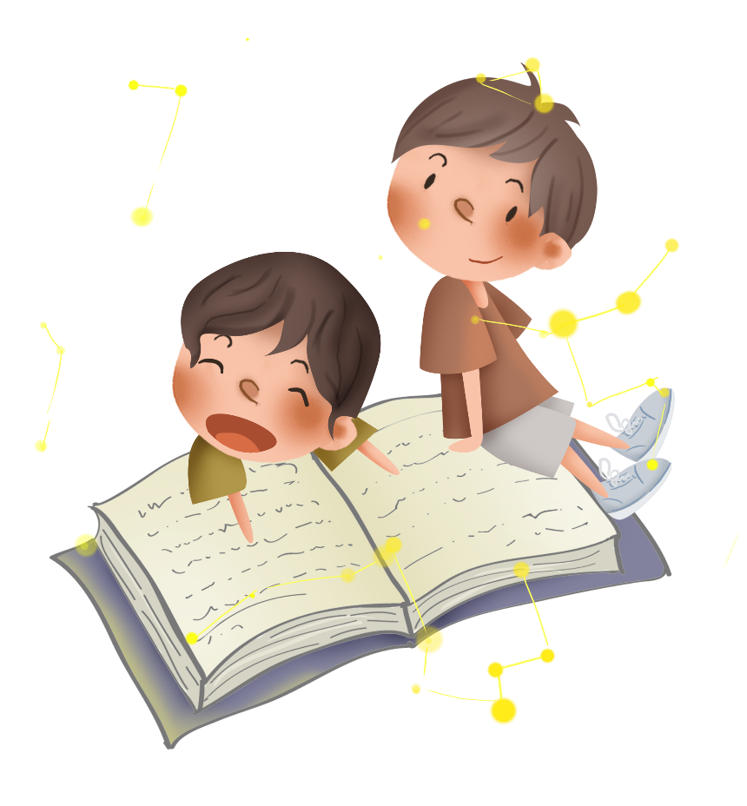
Phần I. Đọc hiểu (5,0 điểm)
Đọc ngữ liệu sau và thực hiện các yêu cầu:
NHỮNG ĐỨA TRẺ BẢN MÂY - Ngô Bá Hòa
Những đứa trẻ lớn trên lưng trâu
giọng nói trưởng thành như nứa vỡ
ước mơ được bay cao hơn chim
và lớn hơn cây cổ thụ
Những đứa trẻ tóc mọc trong mây
bước chân làm đau đá sỏi
khúc đồng dao đếm tuổi
Suối ru hồn trong veo
Những đứa trẻ lớn trong màu xanh
Có ánh mắt thấu đại ngàn
Có đôi tai lắng trăm ngàn núi
Và nụ cười vỡ ánh hoàng hôn.
Cứ lớn lên
Lớn lên
Những đứa trẻ khát khao bầu trời mới
(https://vanvn.vn/chum-tho-tac-gia-tre)

Slide 28



1. Dòng nào nói đúng về đặc điểm hình thức chính
a. Thơ tự do, chia khổ không đều, gieo vần cách
b. Thơ bậc thang; số tiếng, số khổ linh hoạt.
c. Thơ hỗn hợp, dòng, khổ dài ngắn khác nhau.
d. Thơ tự do, các dòng, khổ (dài ngắn) không đều.

Slide 29
2. Đối tượng (đối tượng trữ tình) để nhà thơ bộc lộ cảm xúc là:
a. Những đứa trẻ miền núi.
b. Những vòm cây cổ thụ.
c. Những ước mơ đẹp.
d. Những đứa trẻ tóc mọc trong mây.

Slide 30
3. Yếu tố tự sự trong bài thơ là để:
a. Kể quá trình trưởng thành của những đứa trẻ.
b. Kể về những khúc đồng dao .
c. Kể về việc làm của những đứa trẻ.
d. Kể về khao khát ước mơ của những đứa trẻ.

Slide 31
4. Dòng nào nói đúng sự trưởng thành của những đứa trẻ ở khổ thơ nhất
a. Biết cưỡi trên lưng trâu, biết ước mơ.
b. Lớn như cây cổ thụ.
c. Thân hình cao lớn, giọng nói vỡ, biết ước mơ.
d. Tất cả các ý trên.

Slide 32
5. Dòng nào nói lên đặc điểm nghệ thuật, ngôn ngữ của những dòng thơ sau?
Giọng nói trưởng thành như nứa vỡ
Ước mơ được bay cao hơn chim
Và lớn hơn cây cổ thụ
a. Ngôn ngữ thô mộc, thiếu tinh tế.
b. Ngôn ngữ giản dị, mộc mạc, giàu âm thanh, hình ảnh.
c. Nghệ thuật so sánh.
d. Cả ý b & c.

Slide 33
6. Nhân vật trữ tình (người bộc lộ cảm xúc) trong bài thơ là người:
a. Am hiểu cuộc sống của người miền núi, yêu say mê cảnh sắc và những đứa trẻ lớn lên từ rừng xanh;
b. Nâng niu trân trọng cuộc sống hồn nhiên, giàu mơ ước của trẻ em.
c. Theo trường phái chủ nghĩa tự nhiên.
d. Chuộng lối sống dân dã, mộc mạc, không ưa sự cầu kỳ.

Slide 34
Câu 7. Theo em, nhà thơ muốn gửi gắm điều gì đến với độc giả, điều đó có ý nghĩa gì?
HS nêu được ít nhất một thông điệp nhà thơ gửi gắm đến người đọc và nêu được ý nghĩa của thông điệp đó đối với cuộc sống.
VD: Những đứa trẻ miền sơn cước được sống gần gũi với thiên nhiên, lớn lên cùng sông suối, đại ngàn cây cỏ nên mang trong mình cuộc sống hồn nhiên, khỏe mạnh, phóng khoáng, giàu ước mơ,…

Slide 35
Câu 8. Em thích không gian sống nào sau đây? Nói rõ lí do lựa chọn của mình?
- Sống ở thành phố, đầy đủ tiện nghi để trở thành người hiện đại.
- Sống ở nông thôn để được gần gũi với thiên nhiên, có cuộc sống trong lành, vui vẻ.
HS lựa thể hiện được quan điểm, ý kiến của mình về một trong 2 ý kiến, có những lí giải phù hợp, thuyết phục.

Slide 36
Phần II. Tạo lập văn bản (5,0 điểm)
Viết đoạn văn trình bày suy nghĩ của em sau khi đọc xong bài thơ trên.
a. Đảm bảo cấu trúc của đoạn văn trình bày cảm xúc sau khi đọc một bài thơ: MĐ – TĐ – KĐ.
b. Xác định đúng yêu cầu của đề bài: trình bày cảm xúc về những đứa trẻ bản mây trong bài thơ cùng tên của tác giả Ngô Bá Hòa.
c. Yêu cầu nội dung HS có thể triển khai bài viết theo nhiều cách, nhưng cần đảm bảo các yêu cầu sau: - Mở đoạn: + Giới thiệu hình ảnh những đứa trẻ trong bài thơ “Những đứa trẻ bản mây” của tác giả Ngô Bá Hòa. + Nêu ấn tượng, cảm xúc khái quát về hình ảnh những đứa trẻ bản mây. - Thân đoạn: + Thể hiện được ít nhất 2 cảm xúc của cá nhân đối với những vẻ đẹp, đặc điểm nổi bật của những đứa trẻ bản mây. + Sử dụng được các chi tiết, từ ngữ, hình ảnh, biện pháp nghệ thuật trong bài thơ để lí giải cho cảm xúc của bản thân. + Ngôn ngữ giàu cảm xúc. - Kết đoạn: Khẳng định lại cảm xúc về những đứa trẻ bản mây, liên hệ kết nối với bản thân và cuộc sống hiện tại.
d. Chính tả, ngữ pháp Đảm bảo chuẩn chính tả, ngữ pháp Tiếng Việt.
d. Sáng tạo: HS cảm nhận sâu sắc về hình ảnh những đứa trẻ bản mây; ngôn ngữ giàu hình ảnh, cảm xúc, tạo ấn tượng cho người đọc.

